Slide 1
Projekt
TEMA: DUHANI
PUNOI: ATEA AVDYLI
KLASA: 7A

Slide 2
DUHANI
Duhani ose nikotina është një bimë e familjes Solanaceae.
Ai mund të përdoret në shumë forma të ndryshme nga të cilat asnjë nuk është e mirë për shëndetin tonë.
Duhani bën pjesë në një familje të bimëve që quhen nikotiana gjithashtu duhani është shumë i dëmshëm për ne dhe shëndetin tonë sepse sjell sëmundje kronike.
Duhanin, njohur në gjuhën shkencore tabako, e kemi “peshqesh” nga fiset Maja, të njohura si të parat që janë marrë me këtë bimë.

Slide 3
LENDET KIMIKE TE DUHANIT
Acetaldehyde - Kjo lëndë kimike besohet të jetë një kancerogjen. Ekspertët thonë se ka të ngjarë që ajo lehtëson absorbimin dhe është e rrezikshme për tubat bronkialë.
Aceton – Kjo lëndë kimike irriton sytë, hundën dhe fytin. Ekspozimi afatgjatë mund të dëmtojë mëlçinë dhe veshkat.
Acreolin -Acrolin është një përbërës në gazin lotsjellës. Është shumë helmuese,irriton sytë dhe traktin e sipërm respirator.
Acrylonitrile – E njohur gjithashtu si Cyanide Vynil. Ekspertët thonë se kjo lëndë është një kancerogjen njerëzor.

Slide 4
LENDET KIMIKE TE DUHANIT
1-Aminonaphthalene – Kjo lëndë është një kancerogjen i njohur.
2-Aminonaphthalene - Kjo substancë shkakton kancerin e fshikëzës.
Ammonia –Kjo lëndë është e njohur për të shkaktuar astmë dhe për të rritur presionin e gjakut.
Benzene - Përdoret në benzinë, shkakton disa kancere, duke përfshirë leukeminë.
Benzo[a]pyrene - Kjo lëndë kimike është gjetur në katran. Kjo lëndë është një kancerogjen i njohur, veçanërisht për të mushkërive dhe të lëkurës.
Butyraldehyde – Kjo lëndë kimike ndikon në rreshtim të mushkërive dhe hundës dhe është një ngacmues i fuqishëm në mbytje.
Cadmium - Një kancerogjen i njohur.Dëmton trurin, veshkat dhe mëlçinë.
Catechol – Kjo lëndë lartëson presionin e gjakut dhe irriton traktin e sipërm respirator. Ajo gjithashtu mund të shkaktojë pezmatim të lëkurës.
Chromium- I njohur për të shkaktuar kancer të mushkërive.Ata që merren me saldim kanë rrezikun më të madh.
Cresol – Kjo lëndë është ndryshe mbytje akute e cila mund të shkaktojë dhimbje të hundës.

Slide 5
LENDET KIMIKE TE DUHANIT
Crotonaldehyde - Ekspertët thonë se kjo lëndë shkatërron sistemin imunitar të njeriut. Ajo gjithashtu mund të shkaktojë ndryshime kromozomale.
Formaldehyde – Kjo lëndë mund të shkaktojë kancerin e hundës, si dhe dëmton sistemin e tretjes, lëkurës dhe të mushkërive.
Hydrogen Cyanide – Kjo lëndë dobëson mushkëritë dhe shkakton lodhje dhe dhimbje koke.
Hydroquinone – Kjo lëndë ka një efekt të dëmshëm në sistemin nervor qëndror. Gjithashtu shkakton lëndime në sy dhe acarime të lëkurës.
Isoprene – Shkakton acarim në lëkurë, sy dhe gjithashtu acarim të mukozës.
Lead - Dëmton nervat në tru,veshkat dhe sistemin riprodhues të njeriut. Gjithashtu mund të shkaktojë probleme në stomak dhe anemi.
Methyl Ethyl Ketone (MEK) - Zvogëlon sistemin nervor të njeriut, irriton sytë, hundën dhe fytin.
Nickel - Një kancerogjen i njohur.Shkakton astmë bronkiale.
Nitric Oxide- Shkencëtarët thonë se kjo lëndë është e lidhur me një rrezik të lartë të zhvillimit të sëmundjes Alzheimer, Parkinson,Huntington dhe astmë.
NNN, NNK, dhe NAT - NNN dhe NNK janë kancerogjene të njohura dhe NAT jo. Këto janë komponime unike në duhan. NNN gjithashtu mund të shkaktojë probleme riprodhuese. NNK është e lidhur ngushtë me rrezikun e kancerit të mushkërive.

Slide 6
LENDET KIMIKE TE DUHANIT
Fenol - Kjo substancë shumë toksike është e dëmshme për SNQ (sistemit nervor qendror), sistemin kardiovaskular, sistemin e frymëmarrjes, veshkat dhe mëlçinë.
Propionaldehyde - Irriton sistemin e frymëmarrjes, lëkurën dhe sytë.
Pyridine - Irriton sytë dhe traktin e sipërm respirator. Ajo gjithashtu shkakton nervozizëm, dhimbje koke dhe të përziera. Ekspertët thonë se kjo mund të shkaktojë dëmtim të mëlçisë.
Quinoline- Kjo lëndë është një ngacmues i rëndë sy, është e dëmshme për mëlçinë, dhe shkakton mutacione gjenetike.
Resorcinol - Irriton sytë dhe lëkurën.
Styrene - Irriton sytë, mund të ngadalësojë reflekset, dhe shkakton dhimbje koke. Ajo është e lidhur me rrezikun më të lartë të leukemisë.
Toluene - Shkakton konfuzion, humbje të kujtesës, vjellje, dobësi, anoreksi, dhe lëvizjet e një të dehuri. Ajo është e lidhur edhe me dëmtim të përhershëm të trurit.
Nicotine – Kjo lëndë nuk është kancerogjene,megjithatë është shumë problematike.Duhanpirësit e kanë shumë të vështirë për ta lënë duhanin sepse janë të varur nga nikotina.Nikotina është një drogë jashtëzakonisht e shpejtë në veprim.Ajo arrin në tru brenda 15 sekondave. Ekspozimi ndaj sasive të mjaftueshme mund të çojë në të vjella, konfiskimet, depresioni i SNQ dhe frenim të rritjes.
Carbon Monoxide- Trupi ka të vështirë të dallojë monoksidin e karbonit nga oksigjeni dhe e thith atë në gjak. Nëse ka mjaft monoksid karboni rreth jush dhe ju e thithni atë mund të shkoni në një gjendje kome ose të vdisni. Monoksidi i karbonit zvogëlon muskujt dhe funksionin e zemrës.Ajo shkakton lodhje, dobësi, dhe marramendje.
Tar - Përbëhet nga disa kimikate që shkaktojnë kancerin. Kur një duhanpires thith tym cigareje ,70% e katranit mbetet në mushkëri.

Slide 7
DEMET QE SHKAKTON NE ORGANIZEM
Nga pirja e duhanit çdo vit numri i të vdekurve po rritet shumë,por efektet e cigares në trupin e njeriut janë të shumta.Në qoftë se do të bëjmë një listë të dëmeve që shkaktohen nga duhani,ajo do të jetë tepër e gjatë, por le të përqendrohemi mbi dëmet kryesore:
Heq frymëmarrjen: Sipas Organizatës Botërore të Shëndetësisë, 90-95% e tumoreve të mushkërive shkaktohen nga pirja e duhanit.Pirja e duhanit shkakton bronkit akut afatgjatë, bronkit kronik dhe emfizemë.
Zemra e çmendur: Pirja e duhanit është shkaktari kryesor i infarktit dhe i sëmundjeve koronare të zemrës.Duhani rrit rrezikun e arteriosklerozës dhe të infarktit miokardik, sepse ai favorizon formimin e pllakave dhe formimin e trombeve.
Më shumë cigare, më të shëmtuar: Edhe nga pikëpamja estetike duhanpirja ka një ndikim negativ mbi trup.Duhani zvogëlon mbrojtjen imunitare kundrejt pllakave bakteriale, shkakton një zverdhje të dentinës dhe përshpejton plakjen e lëkurës.
Shtatzënia në rrezik: Të pish duhan gjatë shtatzënisë mund t’i shkaktojë dëme të përhershme fëmijës ose në raste të tjera mund t’ju shkaktojë dështim spontan. Një grua shtatzënë e cila pi duhan,ka një rrezik më të madh për të lindur fëmijë të vdekur ose të lindë një fëmijë nën peshë. Gjithashtu pirja e duhanit gjatë shtatzënisë mund të shkaktojë një vonesë në rritjen dhe zhvillimin mendor të fëmijës, si dhe të mushkërive.
Kancer jo vetëm në mushkëri: Pirja e duhanit rrit rrezikun e kancerit të fshikëzës,mëlçisë,laringut,ezofagut, pankreasit dhe gojës.Duhani,duke kontribuar në ngushtimin e enëve të gjakut të stomakut rrit përqindjen për ulcerën e stomakut, ndërkohë që rritet 2 herë rrezikun për kancer në stomak.Duhani shkakton shumë sëmundje dhe është i dëmshëm për shëndetin e njeriut.

Slide 8
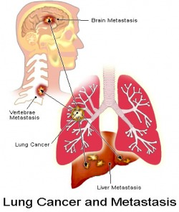
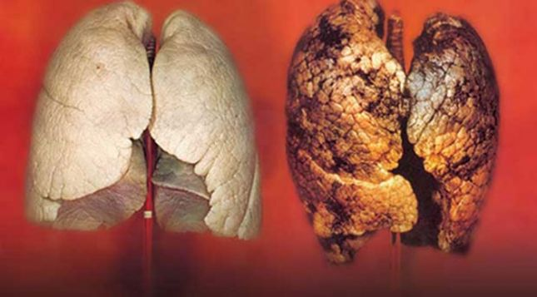
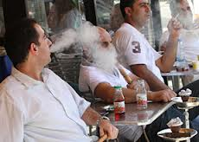
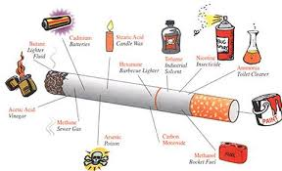
FOTO TE NDRYSHME

